Slide 1

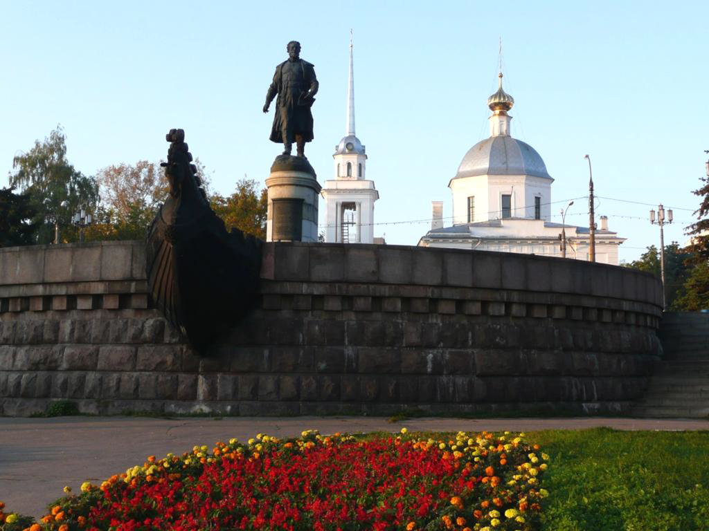
MУЛТИМЕДИЕН ТЕСТ
ТВЕР, РУСИЯ - 2015 г.

Slide 2
Инструкции:
Този тест съдържа 40 въпроси.
Разгледайте всеки слайд и прочетете внимателно въпроса.
Имате 45 минути за да решите теста. Ако свършите по-рано чакайте да изтекат 45-те минути.
Всеки от въпросите е с избираем отговор.Изберете A, B, C или D. Верният отговор е само един.
Някои въпроси съдържат къс виодеоклип (означен с )
Кликнете вътре във видео рамката, за да стартирате клипа.
Отбележете вашия отговор на листа за отговори като заградите буквата, която сте избрали. Ако промените решението си зачертайте грешната буква с кръст и оградете буквата, която се избрали този път.
За навигация е най-добре да използвате стрелките на клавиатурата , за да преминете към следващата ( ) или предната ( ) страница. НЕ НАТИСКАЙТЕ КЛАВИШ ESCAPE, ТЪЙ КАТО ЩЕ ИЗЛЕЗЕТЕ ОТ ПРЕЗЕНТАЦИЯТА.
УСПЕХ!

Slide 3
Kой от процесите е причина за формиране на канадското езеро Pingualuit, дадено в центъра на сателитното изображение ?
A) въздействието на метеорит B) екзарация
C) размразяването на пермафроста D) вулканско изригване
Q.1

Slide 4
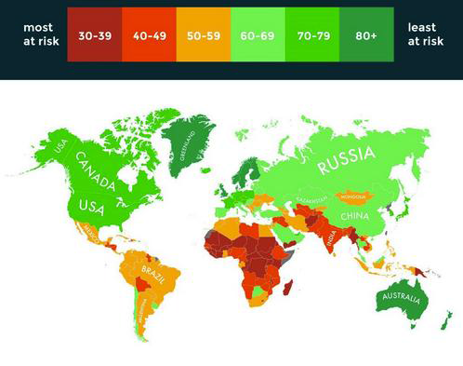
Според картосхемата коя от следните групи страни може да се счита в най-голяма степен на риск от въздействието на климатичните промени?
Q.2
А) Афганистан, Чад и Гватемала
B) Ботсвана, Перу и Саудитска Арабия
C) Куба, Малайзия и Южна Корея
D) Италия, Испания и Уругвай

Slide 5
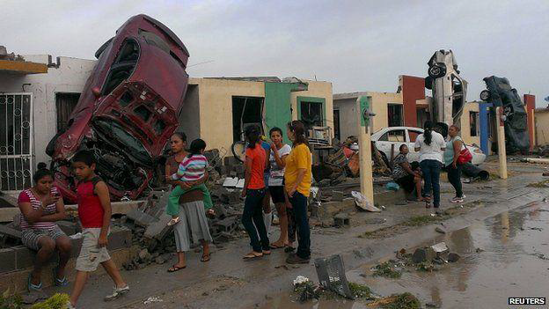
Кое природно бедствие най-вероятно е причинило разрушенията показани на снимката по-долу?
A) земетресение B) ураган
C) кално-каменни потоци D) торнадо
Q.3

Slide 6
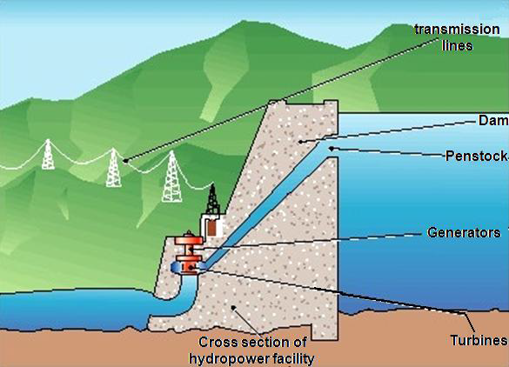
От какво основно се определя количеството електроенергия произведена от ВЕЦ?
А) от наклона и височината на водния пад
B) от обема на падащата вода/водния пад
C) както от обема така и от наклона и височината на водния пад
D) разстоянието на електростанцията (ВЕЦ) до потребителите
Q.4

Slide 7
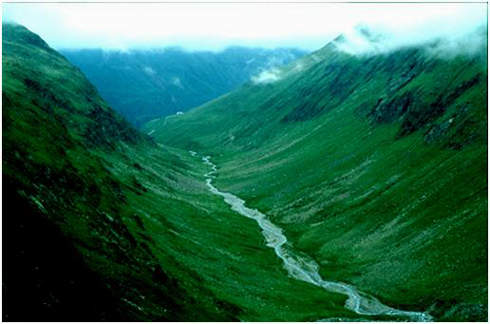
Как е формирана долината от снимката?
А) от разломяване B) от внезапно наводнение
C) от ледници D) от потоци лава
Q.5

Slide 8
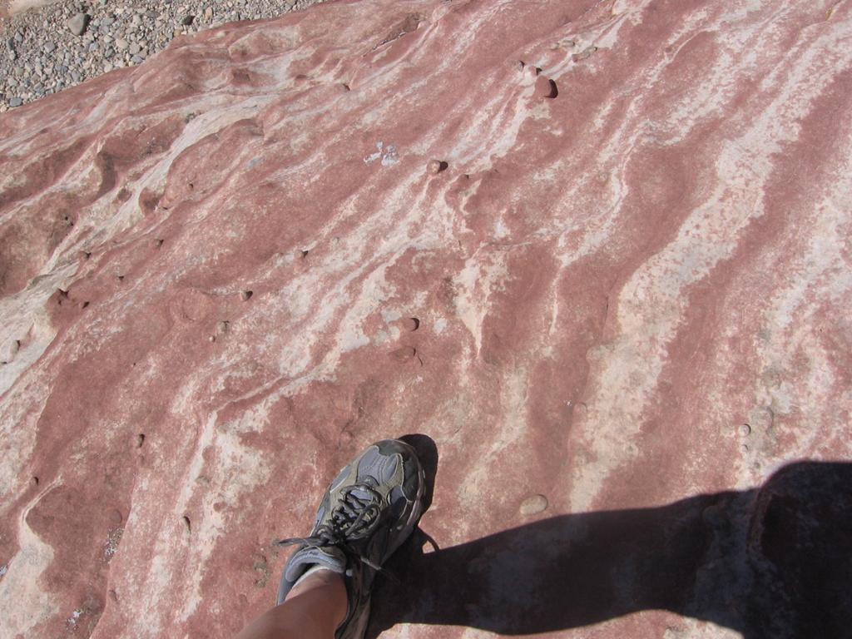
От какво се предизвиква червеното оцветяване на тези пясъчниците?
Q.6
A) от калциевия карбонат
B) от медния сулфат
C) от железни съединения
D) от органична съставка

Slide 9
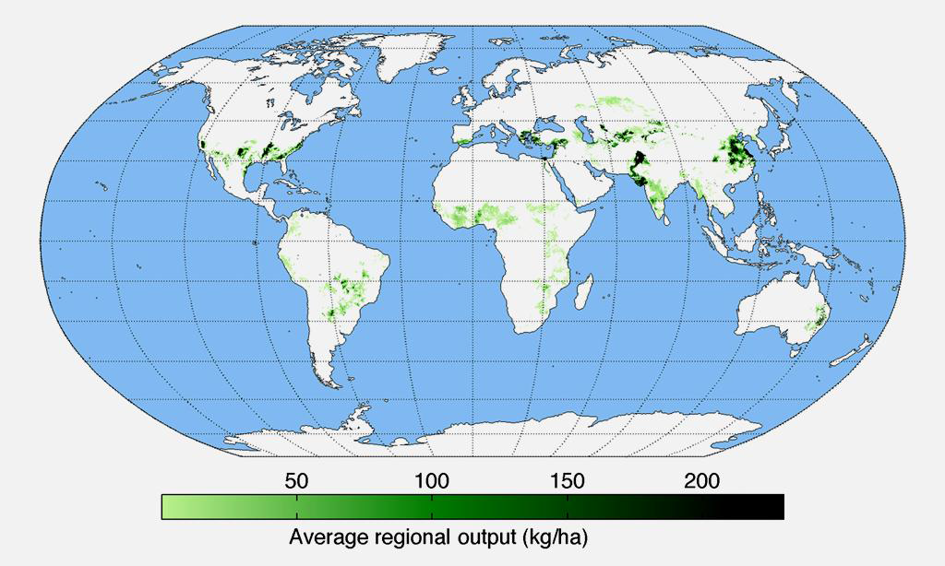
Районите на производството на кой основен продукт показва картосхемата?
А) ябълки B) банани
C) цитруси D) памук
Q.7

Slide 10
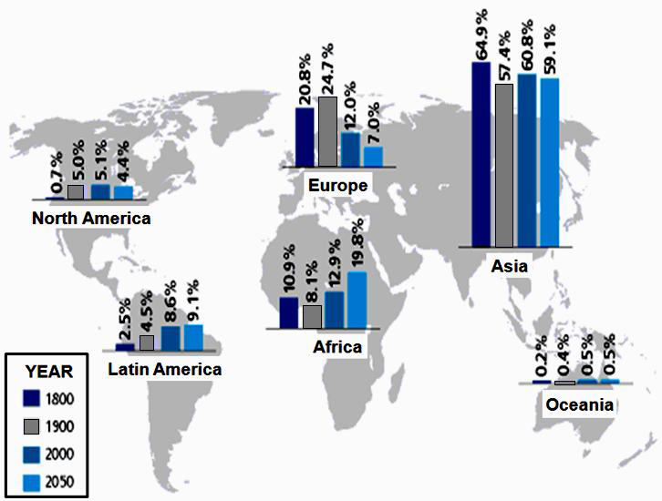
Разпространението по континенти на какво показва фигурата?
A) на земеделска земя
B) на минната индустрия
C) на населението
D) на нарастването на градското население
Q.8

Slide 11
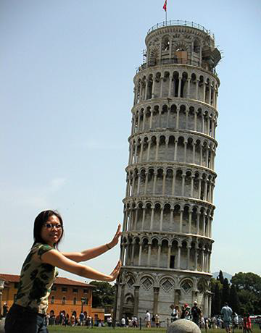
Това най-вероятно може да се случи, когато сградите са построени върху какъв вид терен?
Q.9
А) алувиален
В) магмен
C) карстов
D) скалист

Slide 12
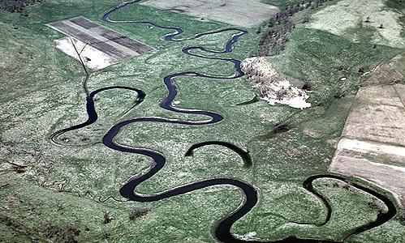
Извършването на коя дейност е затруднено в тази територия?
А) наблюдението на птиците B) карането на кану
C) риболовът D) рафтингът
Q.12

Slide 13

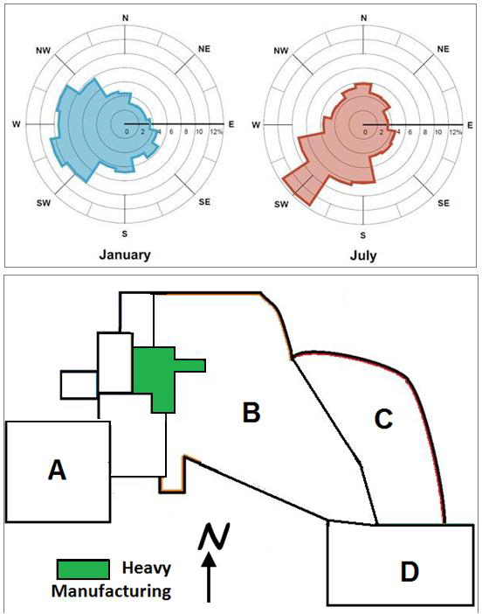
По фигурата долу вдясно, която показва план на град, преценете съобразно многогодишната преобладаващата посока на вятъра в коя зона (А, B, C или D) ще се разположат елитните жилищни квартали?
А) зона А
B) зона B
C) зона C
D) зона D

Slide 14
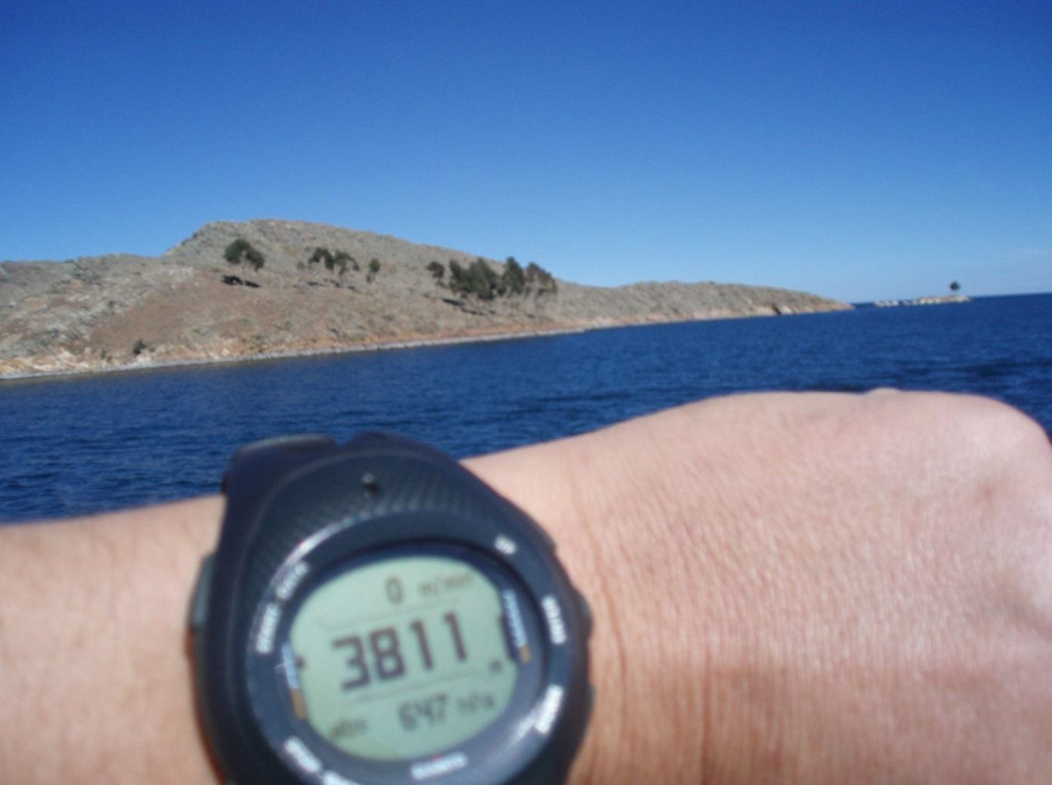
Висотометърът на фотографията показва метрите на даденото място. Къде е направена снимката?
Q.12
езерото Чад
B) езерото Лугано
C) езерото Титикака
D) езерото Восток

Slide 15
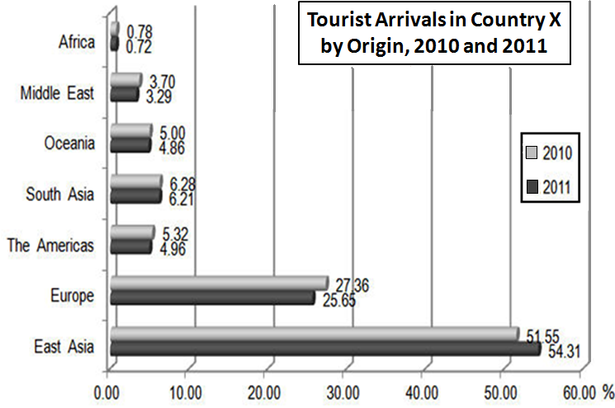
Кой от следните изводи пряко следва от графиката по-долу?
А) Около 94% от туристите от цяла Южна Африка не са пътували до страната Х.
B) Около половината от туристическите пътувания до страната Х са от Източна Азия.
C) Африканските туристи обичат да пътуват до страната У повече от страната Х.
D) През 2011 г. броят на европейските туристи намалява.
Q.13

Slide 16
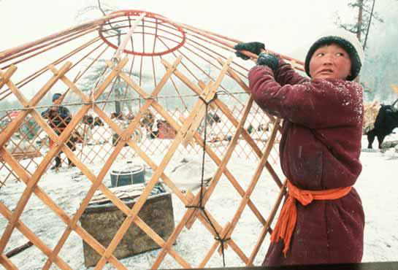
От къде идват основните доходи на този човек?
А) от обработването на земя
B) от риболова
C) от скотовъдството
D) от минното дело
Q.14

Slide 17
Феноменът показан в това видео е предизвикан от:
А) затоплянето на парниковите газове от слънчевата светлина
B) йонизацията от слънчевия вятър на О2 и N2 в термосферата
C) отразяването на слънчевата светлина от аерозолите с вулканичен произход
D) пречупването на слънчевата светлина от ледените кристалчета в стратосферата
Видеото виж в оригиналния тест на адрес: http://www.geoolympiad.org/fass/geoolympiad/previous.shtml
Q.15

Slide 18
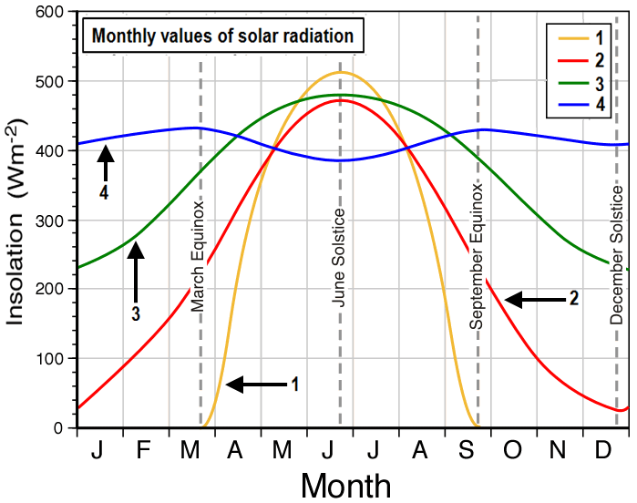
Линиите от 1 до 4 на графиката съответстват на различни географски ширини. Кое от следните твърдения е вярно?
Q.16
А) Всички ширини показани на графиката са в Южното полукълбо.
B) На географска ширина 1 слънцето е перпендикулярно на земната повърхност по пладне по време на лятното слънцестоене.
C) Географска ширина 3 е по-близо до екватора отколкото географска ширина 2.
D) Географска ширина 4 е по-близо до полярната окръжност отколкото географска ширина 1.

Slide 19
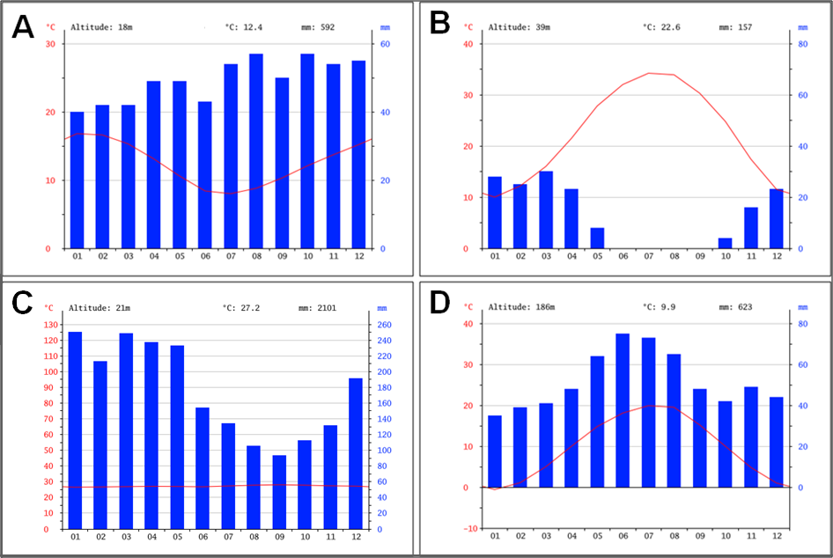
Коя климатична станция (А, B, C или D) е разположена в зоната на влажните тропични гори?
Q.17

Slide 20
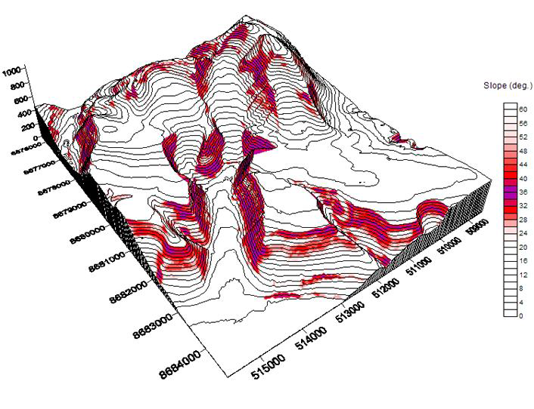
Какво изобразява оцветената територия на 3D модела? А) територии с най-голям риск от лавини
B) територии с най-голям риск от земетресения
C) територии, които получават най-много валежи през зимата.
D) територии, които получават повече слънчева радиация през зимата
Q.18

Slide 21
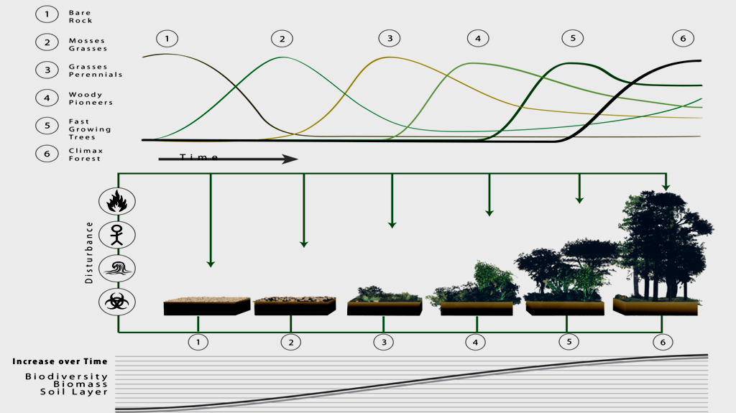
Какъв процес илюстрира изображението по-долу?
А) унищожаване на гора
B) риск в горски екосистеми
C) горска сукцесия
D) географското зониране на растителността
Q.19

Slide 22
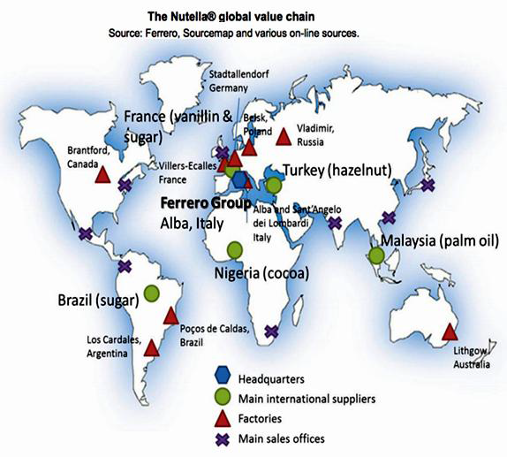
Според дадената производствена верига Nutella® ще спре производството без участието на коя от следните страни?
A) Колумбия
B) Германия
C) Малайзия
D) РЮА
Q. 20

Slide 23
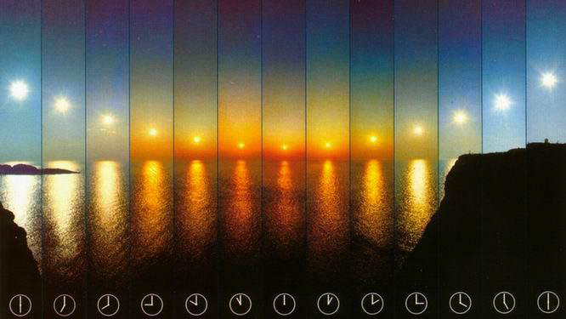
От коя страна е следната серия от последователни по време снимки?
А) Чили B) Кирибати C) Норвегия D) РЮА
Q. 21

Slide 24
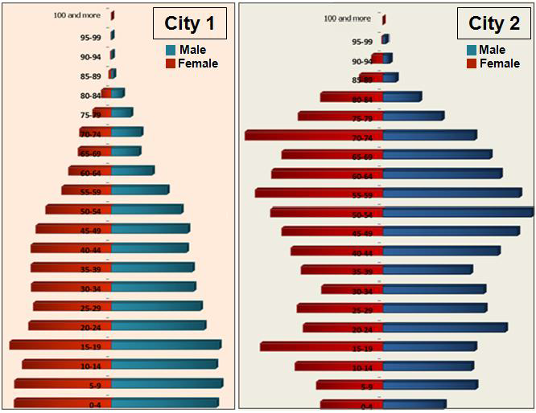
Кое от твърденията в най-голяма степен следва от полово-възрастовите пирамиди?
Q. 22
А) Град 1(City 1) има по-високo ниво на eмиграция от град 2
B) Град 2 (City 2) има по-високо ниво на eмиграция от град 1
C) В тези два града няма регистрирана eмиграция
D) И двата града имат еднакво ниво на eмиграция

Slide 25
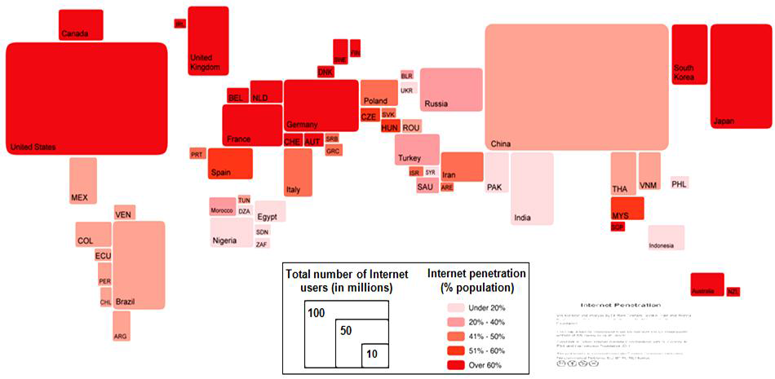
Кое от следните твърдения е вярно?
А) Чили и Виетнам имат еднакъв брой интернет ползватели.
B) Броят на интернет ползвателите в Германия е по-голям от този в Канада.
C) Делът на интернет ползвателите в Китай спрямо общото му население е по-голям от този дял на Испания.
D) Броят на интернет ползвателите в Индия е по-малък от този в Италия.
Q. 23

Slide 26
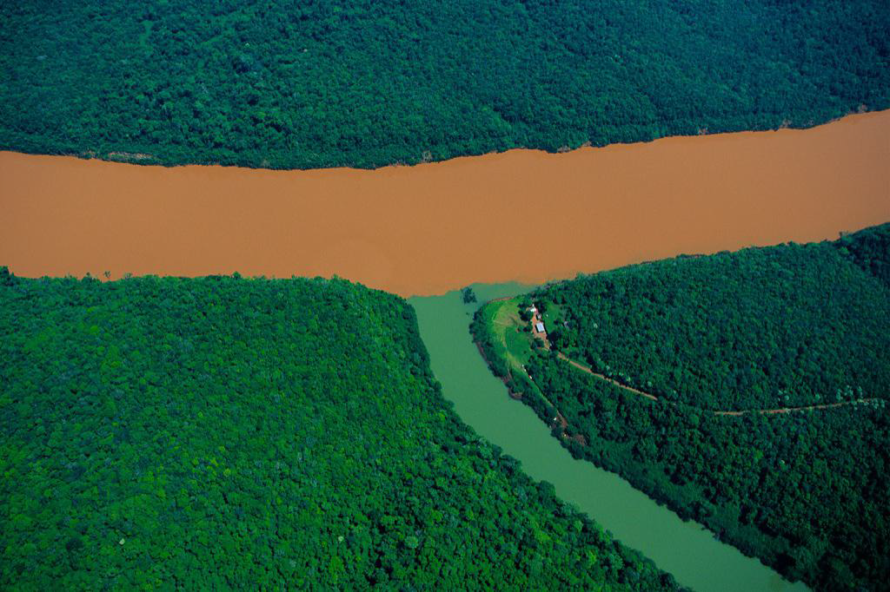
В кой басейн се намират реките, чиито води са различно оцветени?
А) на р.Амазонка B) на р.Мисисипи
C) на р.Нил D) на р. Хуанхъ река
Q. 24

Slide 27
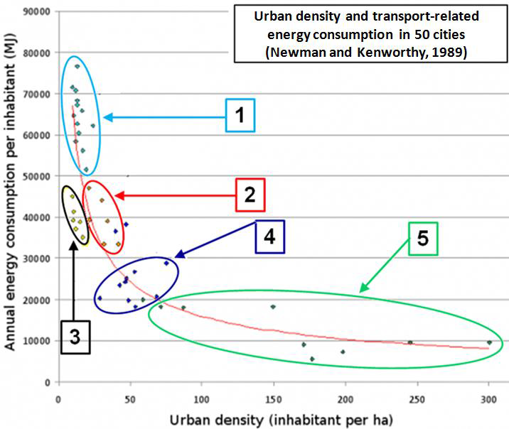
В този класически модел означената с цифров код 5 територия съответства на азиатските градове. Територия 4 представя градовете от кой регион?
А) Австралия B) Канада C) Европа D) САЩ
Q. 25

Slide 28
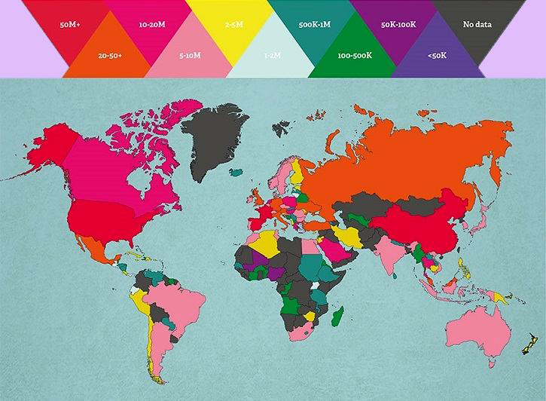
Какво представя тази карта?
А) средногодишното валежно количество
B) международните посетители/туристи
C) дължина на жп линиите
D) средната гъстота на населението
Q. 26

Slide 29
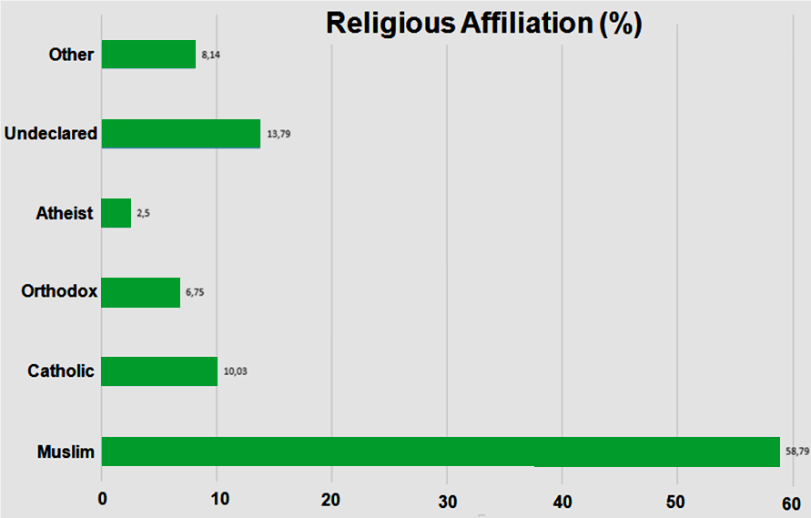
На коя страна съответства следната стълбчестата диаграма?
А) Албания B) Грузия C) Гърция D) Молдова
Q. 27

Slide 30
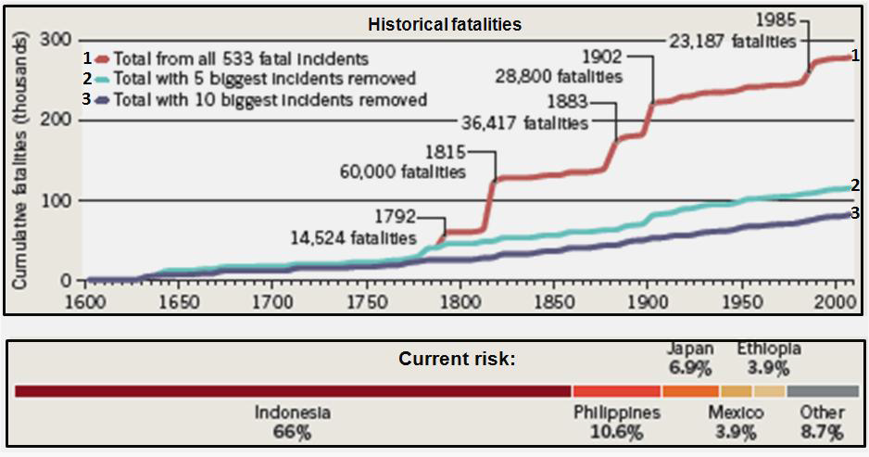
За кой природен риск/явление се отнася графиката?
А) горските пожари B) хидрометеорологични
C) цунами D) вулкански изригвания
Q. 28

Slide 31
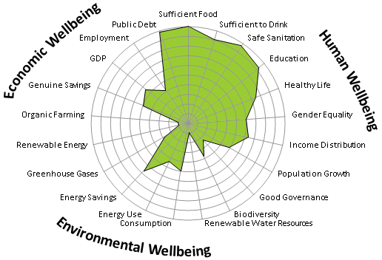
Индексът за устойчиво развитие на обществото показва нивото на балансираност за даден регион , базиран на 21 показатели. Индексът (SSI) на коя страна е представен на графиката?
А) Коста Рика B) Либия C) Норвегия D) Виетнам
Q. 29

Slide 32
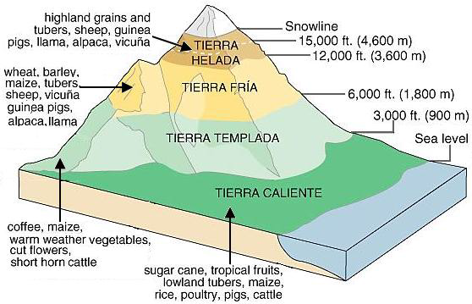
В коя от страните бих могло да се открие следния ландшафт?
A) Панама B) Перу
C) Испания D) Уругвай
Q. 30

Slide 33
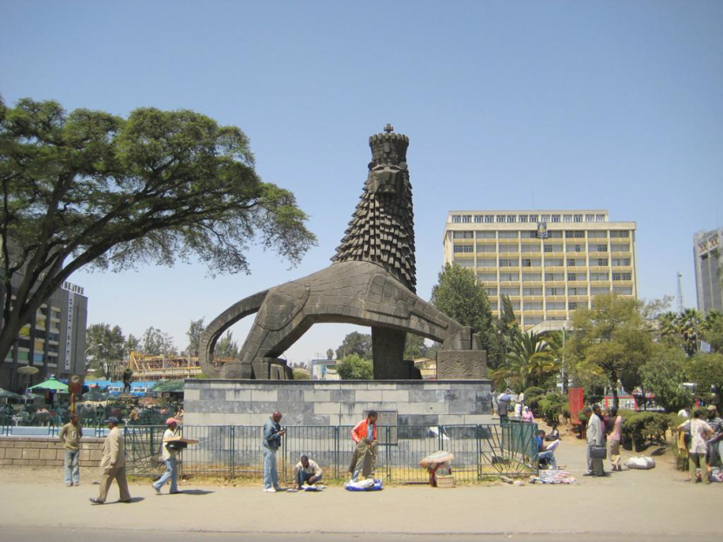
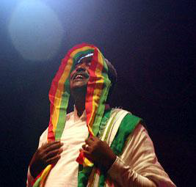
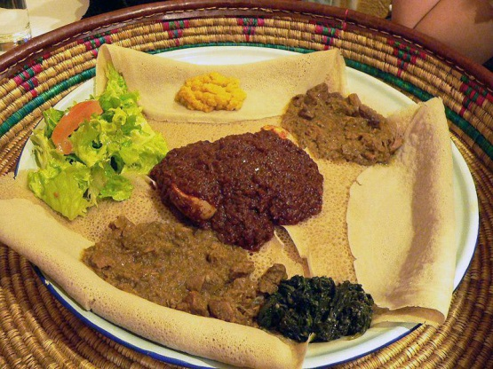
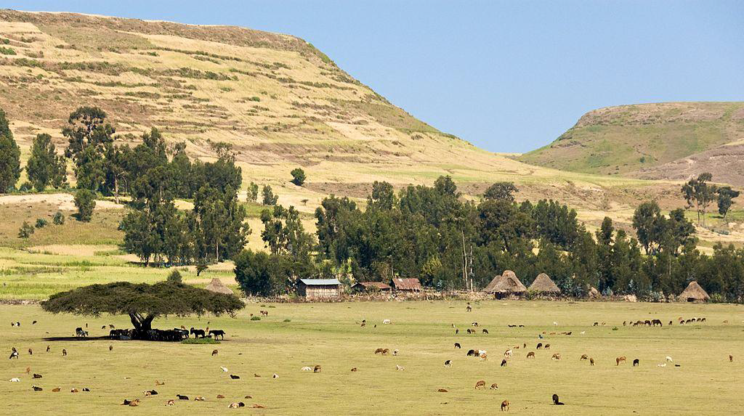
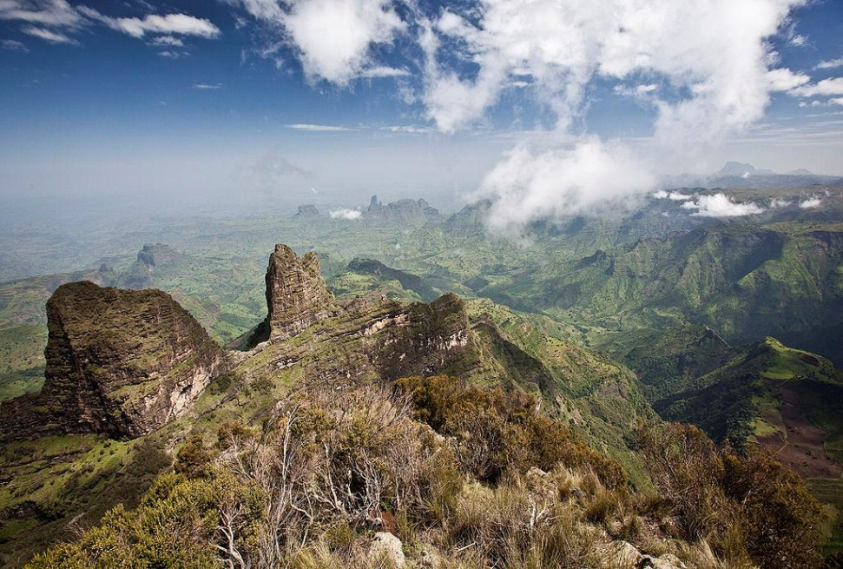
В коя от страните са направени тези фотографии?
A) Египет B) Етиопия C) Кения D) Сомалия
Q. 31

Slide 34
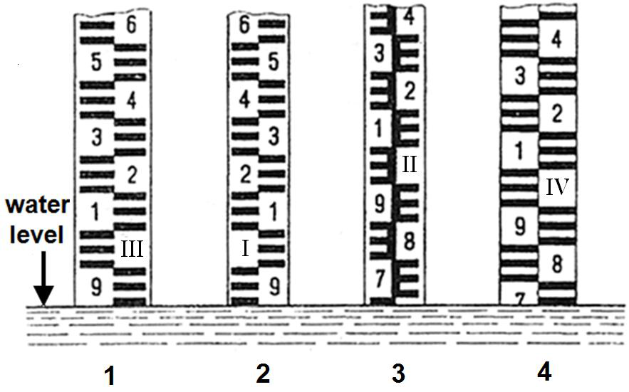
Каква стойност на водното ниво отчита мерителната рейка 3?
А) 72 cm B) 168 cm C) 272 cm D) 368 cm
Q. 32

Slide 35
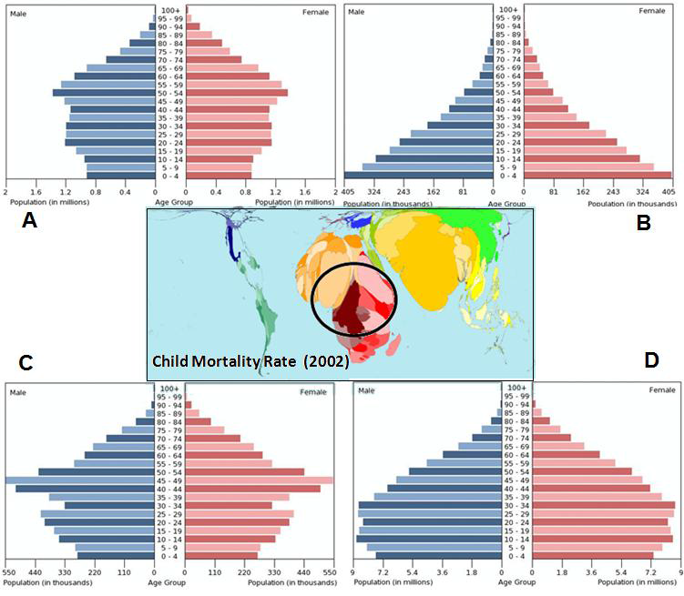
Коя полово-възрастова пирамида
(A, B, C или D) най-добре представя оградения регион на картосхемата?
Q. 33

Slide 36

Какъв е най-вероятният тип лава?
Q. 34
А) андезитна
B) базалтова
C) силикатна
D) риолитна
Видеото виж в оригиналния тест на адрес: http://www.geoolympiad.org/fass/geoolympiad/previous.shtml

Slide 37
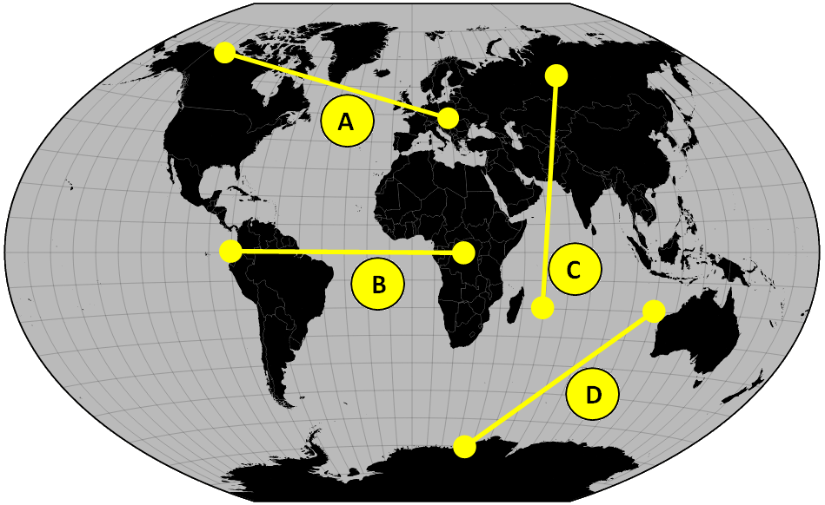
Коя от отсечките означени с буквен код A, B, C или D отсечки отразява в най-голяма степен действителното разстояние между двете си крайни точки?
Q. 35

Slide 38
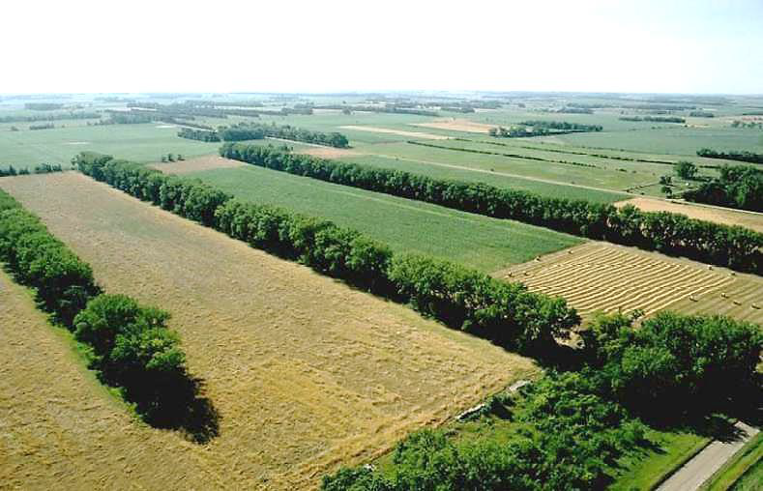
Какво е предназначението на редиците от дървета на фотографията?
А) предпазване от болести по растенията
B) предпазване от ерозията
C) контрол на пестицидите
D) контрол над плевелите
Q. 36

Slide 39
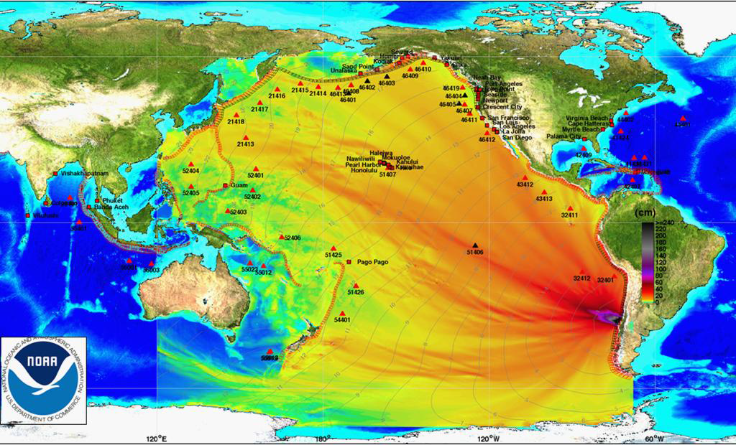
Какво показва изображението?
A) разнасянето на вулканската пепел в атмосферата
B) протичане на електричен ток от мълниите
C) територия засегната от тропичен циклон
D) характерните вълни, които възникват при цунами
Q. 37

Slide 40
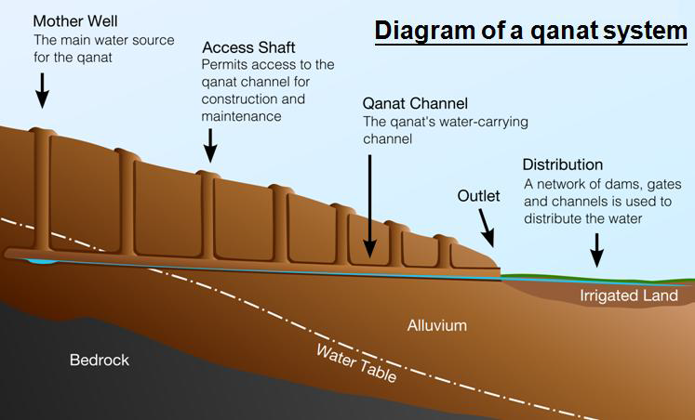
Кое от твърденията за системата за напояване „qanat“, която традиционно се използва в Западна Азия е грешно?
A) Тя може да извлича само устойчиви количества от водоносния хоризонт.
B) Тя е енергийно ефективна, защото използва гравитацията за транспортиране на водата.
C) Тя използва лесно достъпни повърхностни води.
D) Нейните подземни канали минимизират изпарението.
Q. 38

Slide 41
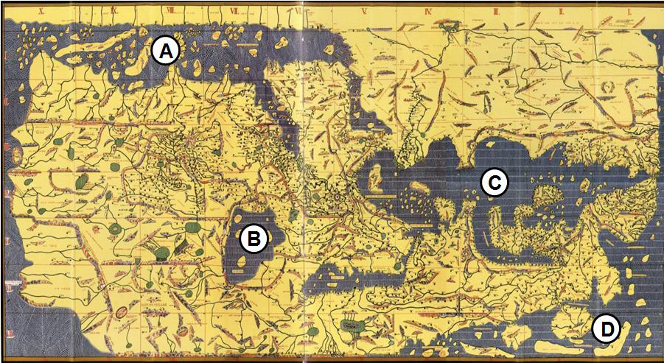
Тази карта на света от арабския картограф Мухамад ал Идриси е най-точното картографско описание на света за времето , когато е било направено през 1154 г. С коя буква (A, B, C или D) е означено Средиземно море на нея?
Q. 39

Slide 42
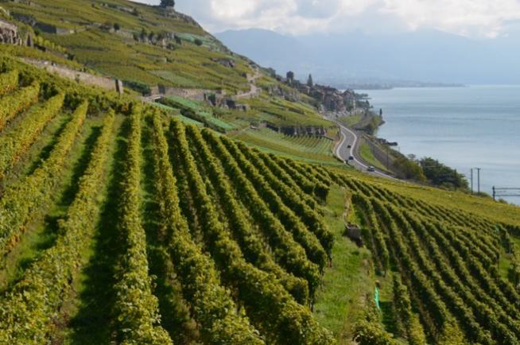
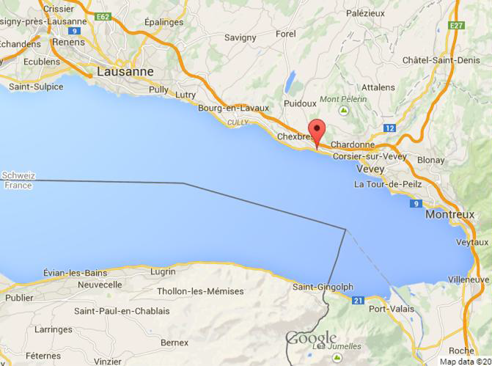
Фотографиите са направениe от означеното място на Женевското езеро (Lac Leman) през септември 2014 г. В коя посока е насочена камерата и по кое време на деня е правена снимката?
A) към Лозана, рано сутринта
B) към Лозана, по пладне
C) към Монтрьо, рано сутринта
D) към Монтерьо, по пладне
Notes:
Монтрьо

Slide 43

THE END
You have reached the last slide of the Multimedia Test.
Click on the arrow  or  to go back to the previous page(s) if you want to check your answers
OR
wait silently until the time is over.

